Slide 1
整理与复习(1)
R·一年级上册
一、5以内数的认识和加、减法

Slide 2
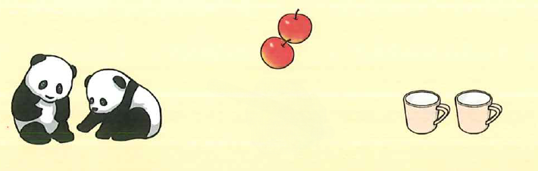
分类整理，复习巩固
1.复习数数
图片中的事物各有几个? 它们可以用哪个数字来表示呢?
2
2只大熊猫，2个苹果，2个杯子

Slide 3

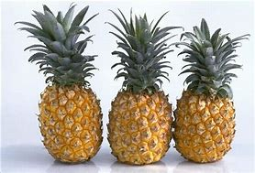
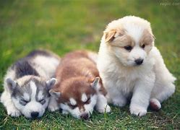
图片中的事物各有几个? 它们可以用哪个数字来表示呢?
3
3本书，3个菠萝，3只小狗

Slide 4
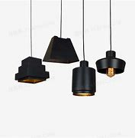
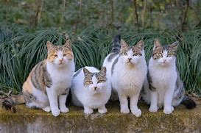
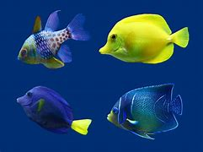
图片中的事物各有几个? 它们可以用哪个数字来表示呢?
4
4盏灯，4只小猫，4条鱼

Slide 5
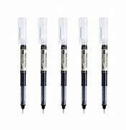

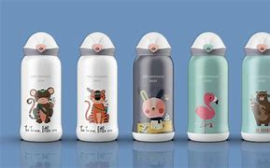
图片中的事物各有几个? 它们可以用哪个数字来表示呢?
5
5只笔，5本书，5个水杯

Slide 6
数一数，一共有几个○? 在从左数第三个○的下面画“△”，把右边的3个○圈起来。
1
2
3

Slide 7
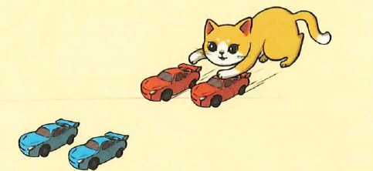
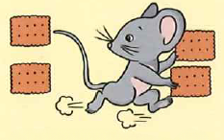
2.复习加减法的含义
你能看图讲一个数学故事并用一个算式表示图片中的意思吗？
第一幅图原来有2辆玩具车，小猫又推过来2辆，现在一共有4辆玩具车，列算式为2+2=4。
第二幅图原来有4块饼干，小老鼠拿走了2块，现在还剩下2块饼干，列算式为4-2=2。

Slide 8
总结
把两部分合起来，求一共有多少，用加法计算；
从总数里面去掉一部分，求还剩多少，用减法计算。
“几”表示事物的数量，可以是一个或多个；
“第几”表示顺序，指总数中的一个。

Slide 9
3.整理其他知识点
分与和
5
4
3
2
1
4
1
3
1
2
1
1
2
3
2
2
2
1
3
2
3
1
4
1

Slide 10
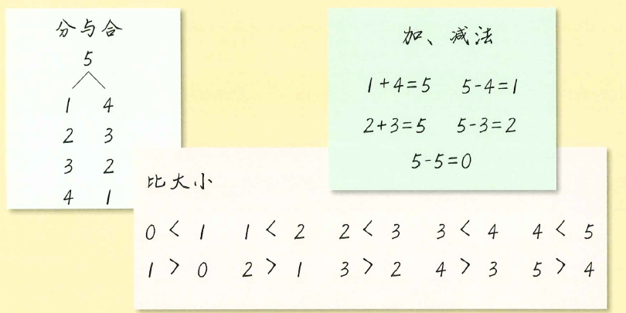
一起看看电脑博士收集的知识图，对比自己的，看看谁得好？

Slide 11
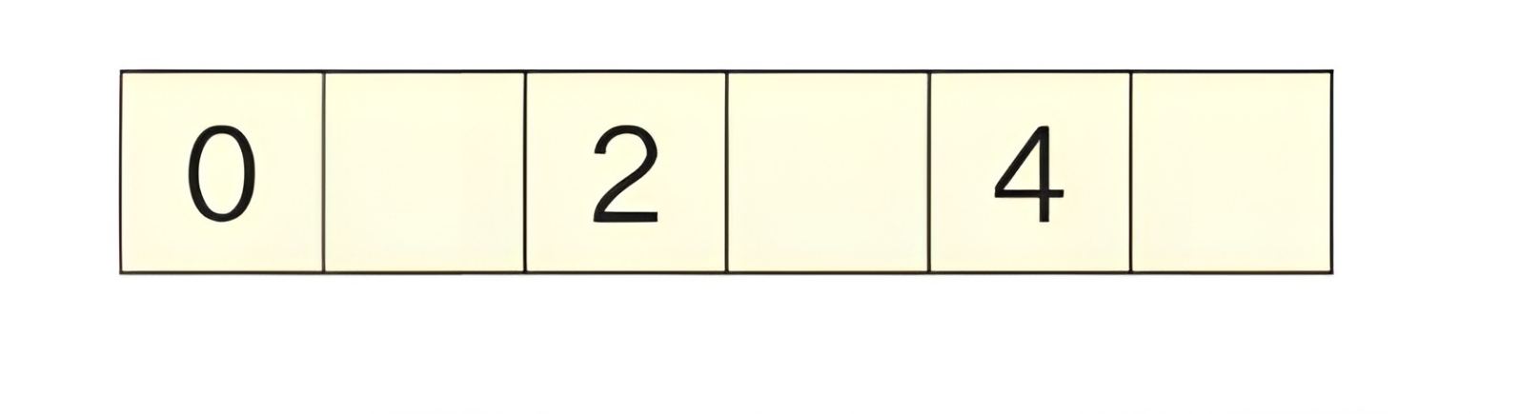
巩固练习
1. 按顺序填数。
【课本33页 练一练 第1题】
1
3
5

Slide 12
2.
【课本33页 练一练 第3题】
…
…
…
比 (多，少)
5
>
3
比 (多，少)

Slide 13
3. 里可以填几？
【课本33页 练一练 第5题】
4
>3
0
<5
4>
2<
0
3
5
1
1
4
2
2
5
3
3
4

Slide 14
课堂小结
把两部分合起来，求一共有多少，用加法计算；
从总数里面去掉一部分，求还剩多少，用减法计算。
“几”表示事物的数量，可以是一个或多个；
“第几”表示顺序，指总数中的一个。

Slide 15


课后作业
完成本课时相关练习。

